Slide 1

Seminár Realokácia
Ministerstvo zdravotníctva SR
28.02.2024

Slide 2
Obsah prezentácie
Úvod
Vstupné dáta pred začiatkom alokácie
Alokácie nákladov a úväzkov medzi jednotlivými nákladovými strediskami
Kontrola výpočtov a finalizácia realokácií

Slide 3

Vstupné dáta pred začiatkom alokácie

Slide 4
Realokačný súbor
Ambíciou realokačného súboru je poskytnúť cestu k realokácii úväzkov v rámci DRG okruhu v zmysle kalkulačnej príručky
Nejedná sa o záväzne platný dokument, ide skôr o spôsob akým by CKS rado dopomohlo jednotlivým PZS ku kvalitnejšiemu spracovaniu dát v dávke

Slide 5
Realokačný súbor
Súbor obsahuje nasledovné položky:
  Hlavné pracovné podklady (kalkulačné sadzby, úväzky, účtovné obraty)
    Doplnkové pracovné podklady v súbore nie sú (platí napríklad pre operačné protokoly. Počíta sa však s tým, že pri výpočtoch ich PZS použije)
  Alokačné hárky s výpočtom pre každý typ pracoviska
    V súlade s kapitolou 2.6.2 KP
  Hárok PIVOT
    Agreguje všetky typy realokácií
  Kontrola a finálny výstup pre import účtovných obratov so zmenami

Slide 6
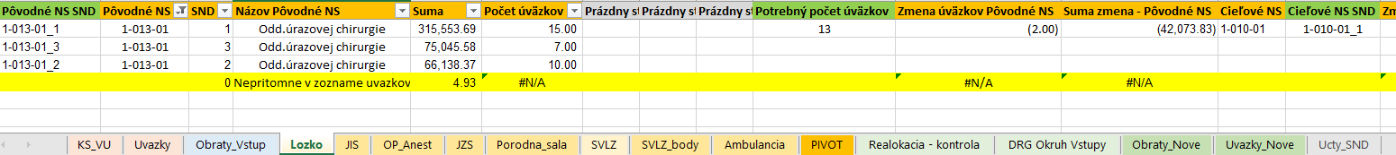
Realokačné hárky
Realokácie počítame na nasledovných hárkoch rozdelených podľa výkonových ukazovateľov
Stĺpce sú dvoch typov
  Zelený – potrebné dátové vstupy od PZS
  Oranžový – dáta sa načítajú automaticky natiahnutím vzorca
    Vzorec na výpočet je vždy prítomný v poslednom tzv. „žltom“ riadku každého výpočtového hárku
Niekedy je potrebné robiť manuálne úpravy aj v oranžových stĺpcoch, napríklad vtedy keď na jedno nákl. stredisko alokujeme z viacerých cieľových nákl. stredísk (napr. Alokácia na COS z viac NS pri SNS 3)

Slide 7
Potrebné podklady pre realokáciu
Dáta za rok 2022 v nasledovných prehľadoch
  Tabuľka kalkulačných sadzieb a výkonových ukazovateľov
    Počet výkonových ukazovateľov potrebný pre alokáciu
    Potrebné pre analýzu jednotlivých pracovísk (vysoké, resp. nízke hodnoty ukazovateľov)
    Tabuľku vieme získať z programu na výpočet dávky
  Tabuľka úväzkov na jednotlivých nákladových strediskách
    Potrebné na získanie informácie o počte úväzkov – nutné pre realokáciu
    Potrebné pre analýzu jednotlivých pracovísk (na prvý pohľad vysoké, resp. nízke hodnoty úväzkov)
    Tabuľku vieme získať z personálneho systému, resp. z mzdového systému
  Import účtovných obratov triedy 5
    Tabuľku vieme získať exportom z účtovníctva

Slide 8
Tabuľka kalkulačných sadzieb a výkonových ukazovateľov
Vstupná tabuľka „KS_VU“ by mala obsahovať nasledovné:
  Kód medicínskeho pracoviska
  Kód nákladového strediska
  Názov nákladového strediska alebo medicínskeho pracoviska
  Kód SNS
  Suma kalkulačnej sadzby pre SND1
  Suma kalkulačnej sadzby pre SND2
  Suma kalkulačnej sadzby pre SND3
  Počet Výkonových ukazovateľov pre dané pracovisko

Slide 9
Tabuľka úväzkov na jednotlivých nákladových strediskách
Vstupná tabuľka „úväzky“ by mala obsahovať nasledovné:
  Kód medicínskeho pracoviska (ak je to možné)
  Kód nákladového strediska
  Názov nákladového strediska alebo medicínskeho pracoviska
  Kód SNS
  Suma úväzkov lekárov (SND1) daného pracoviska
  Suma úväzkov oš. Personálu (SND2) daného pracoviska
  Suma úväzkov OZP (SND3) daného pracoviska
Iné položky doplnkového významu, môžu ostať nevyplnené:
  Kód odbornosti
  Lôžková kapacita

Slide 10
Import účtovných obratov triedy 5
Príprava hárku „4.DRG_Okruh_Vstup “
  Do hárku nakopírujte import obratov účtovnej triedy 5
  V stĺpci „A“ až „D“ potrebujeme nasledovné údaje
    číslo účtu
    Kód nákladového strediska
    Suma v EUR
    SND (Priradenie SND vykonáte s pomocou prílohy 1 Kalkulačnej príručky)
Ponechajte len kombinácie účtov a SND ktoré sú relevantné pre realokáciu (účty 52x)
V stĺpcoch „E“ až „M“ potiahnite vzorec
Následne skontrolujte správnosť údajov, teda či sa k nákladovým strediskám natiahli správne údaje
  Napríklad správne pridelenie „SNS“ aby nedošlo k pokusu o alokáciu úväzku z nesprávneho nákladového strediska
  taktiež formát kódu nákladového strediska býva pomerne variabilný pri rôznych PZS
V stĺpci „D“ vyfiltrujeme pri priamych nákladových strediskách všetky hodnoty okrem SND 1,2,3 a vymažeme ich

Slide 11
Tipy: Kontrola nákladových stredísk
Pri alokácii úväzkov sa niekedy stáva, že jedno nákladové stredisko pokrýva činnosť viacerých medicínskych pracovísk
  Keďže import obratov účtovnej triedy 5 obsahuje údaje na úrovni nákladových stredísk je potrebné aby existovalo priradené nákladové stredisko ku každému kódu medicínskeho pracoviska
  Napr. v prípade že ku dvom 12-miestnym kódom (napr. gynekologické oddelenie a pôrodná sála) prináleží iba jedno nákladové stredisko, je potrebné vytvoriť nové NS (v tomto prípade NS pokrývajúce pôrodnú sálu, SNS 5)
  Analogicky tiež náklad. stredisko pre OAIM (SNS2) môže zahŕňať náklady na úsek anestéz (SNS4)
  „Zdvojenie“ sa môže vyskytovať prakticky pri všetkých pracoviskách
Možné skontrolovať cez zvýraznenie duplicitných hodnôt kódov náklad. stredísk v tabuľke, kde máme priradené ku každému medicínskemu pracovisku nákladové stredisko
Nákladové strediská je potrebné založiť nielen kvôli realokácii ale aj na alokáciu nákladov pre SND 4,5,6,7,8

Slide 12
Tipy: Kontrola nákladových stredísk
Je možné tiež skontrolovať či sú vo všetkých troch tabuľkách tie isté nákladové strediská
  Môže sa stať že v rôznych systémoch budú rôzne zoznamy náklad. stredísk
  V hárku „KS_VU“ je kontrolný vzorec v stĺpci „I“
  V hárku „Uvazky“ je kontrolný vzorec v stĺpci „J“
  V hárku „Obraty_Vstup “ je kontrolný vzorec v stĺpci „L“

Slide 13
Tipy: Príprava na alokáciu KS_VU
Pred realokáciou je potrebné sa kriticky pozrieť na aktuálne dáta
na JIS sú napr. nízke hodnoty KS pre SND1, SND3
Tiež v tabuľke úväzkov vidíme, že na JIS nie sú alokovaní lekári
v účtovných obratoch sa neevidujú žiadne náklady – môže byť problém a treba skontrolovať či na dané NS sa alokujú náklady na SND4,5,6,7,8 (úväzky alokovať vieme ale náklady na lieky nie)

Slide 14
Alokácie nákladov a úväzkov medzi jednotlivými nákladovými strediskami

Slide 15
Metodika realokácie
Realokácie odporúčané v zmysle kalkulačnej príručky
Realokuje sa na základe existujúcich mzdových nákladov na nákladovom stredisku, z ktorého realokujeme

Slide 16
Úprava vzorcov
Úprava vzorcov v alokačných hárkoch pred začatím alokácie
  Každý PZS má vlastný spôsob číslovania nákladových stredísk
  Preto treba preveriť v alokačných hárkoch vzorce, ktoré odkazujú na nákladové strediská (Stĺpce „B“,“C“,“M“)

Slide 17
Nákladové strediská „terminológia“
Pôvodné nákladové stredisko – nákladové stredisko na „ľavej“ strane realokácie
Cieľové nákladové stredisko – nákladové stredisko na „pravej“ strane realokácie
Pôvodné a cieľové nákladové stredisko tvoria „pár“
  Úväzky a náklady ktoré odoberieme z jedného nákladového strediska priradíme k druhému s opačným znamienkom
Je potrebné si dať pozor aby „páry“ navzájom neboli „prepojené“ na dvoch miestach súčasne

Slide 18
Realokácia pre lôžkové oddelenie (SNS1)
Postup
  Z hárku „Obraty_Vstup“ skopírujeme obsah stĺpca „F“ do stĺpca „A“ v hárku „Lozko“
  Odstránime duplicitné hodnoty v stĺpci „A“
    Tým sme získali všetky kombinácie NS a SND platné pre SNS1
  Pre stĺpce B až F urobíme nasledovné:
    Natiahneme vzorce z posledného „žltého“ riadku v oranžových stĺpcoch
    Skontrolujeme či všetky očakávané nákladové strediská SNS1 sú prítomné, resp. či sumy dávajú zmysel.
    V prípade nesúladu skontrolujeme hárok „Uvazky“ a „Obraty_Vstup“
  V stĺpci „J“ zadáme potrebný počet úväzkov pre dané oddelenie
  V stĺpci „N“ zadáme NS_SND oddelenia z ktorého alokujeme úväzok
  V stĺpci „R“ zadáme typ oddelenia „LOZKO“
  Následne potiahneme vzorce zo žltého riadku pre všetky zvyšné oranžové stĺpce a pre všetky riadky kde vykonávame realokáciu

Slide 19




Realokácia pre lôžkové oddelenie (SNS1)
Príklad pre oddelenie Traumatológie
  na lôžkovom oddelení traumatológie je vedených 15 úväzkov lekárov
    NS_SND: 1-013-01_1
  Na základe internej analýzy sme „zistili“ že dva úväzky odtiaľ v skutočnosti patria na oddelenie chirurgie
    NS_SND: 1-013-01_1
  Zadáme teda počet úväzkov, cieľové nákl. Stredisko, typ pracoviska
  Potiahneme zvyšné vzorce v oranžových stĺpcoch
  Následne skontrolujeme, či vypočítané čísla dávajú zmysel

Slide 20
Špecifiká realokácie pre jednotlivé typy pracovísk
Horeuvedený postup použijeme pri všetkých alokačných hárkoch
Každý hárok resp. typ pracoviska má však svoje špecifiká (rozpísané nižšie)

Slide 21
Špecifiká realokácie pre jednotlivé typy pracovísk - JIS
Treba alokovať iba z takých lôžkových NS, ktoré sú dvojičkou
  napr. traumatologická JIS porovnateľná len s traumatologickým oddelením na SNS1
V hárku JIS sa úväzky počítajú automaticky na základe počtu výkonových ukazovateľov pre lôžko a JIS konkrétneho oddelenia (napr. traumatológie)
  Najprv sa v stĺpci „G“ spočíta počet evidovaných dní na JIS(2400 hodín = 100 dní) konkrétneho oddelenia (v tomto prípade traumatológie)
  JIS teda predstavuje 16% odležaných dní (stĺpec „I“)
Tým pádom by sme na JIS potrebovali alokovať 16% z celkového počtu úväzkov (evidujeme 15 úväzkov na lôžkovom oddelení a 0 úväzkov na traum. JIS)
Ak však vieme, že z traumatológie potrebujeme alokovať 2 úväzky na chirurgiu (viď slide 18-19), treba zohľadniť že alokujeme 16% z 13tich úväzkov
Preto odporúčame alokovať úväzky na JIS ako posledné keď už vieme aký je výsledný počet úväzkov na lôžkových oddeleniach
  Napr. aj s pomocou hárku „realokácia - kontrola“ (treba zadať kód NS)
  Pri manuálnom určení počtu alokovaných úväzkov je treba nahradiť v stĺpci „J“ funkciu VLOOKUP(N2,Obraty_Vstup!F:H,3,0) konkrétnou číselnou hodnotou

Slide 22

Špecifiká realokácie pre jednotlivé typy pracovísk – viac odborností na 1 NS
Platí najmä pre hárky:
  OP_ANEST
  JZS
Napr. na NS COS operujú lekári oddelenia chirurgie a oddelenia traumatológie
  Vzorec vypočíta že na NS evidujeme 1 úväzok
  je potrebné zistiť z ktorých oddelení úväzky na COS pochádzajú
  Zistili sme že sa jedná o 0,75 úväzku traumatológa a 0,25 úväzku lekára chirurgie
  Preto v tomto prípade v alokačnom hárku manuálne zadáme hodnoty za jednotlivé oddelenia odkiaľ budeme realokovať

Slide 23



Špecifiká realokácie pre jednotlivé typy pracovísk – viac odborností na 1 NS
na jedno nákladové stredisko teda bude treba alokovať z viacerých cieľových nákladových stredísk
Pre jedno pôvodné NS môžu existovať aj dve a viac cieľových NS
Dôvod: pre jedno NS COS môžu existovať operačné protokoly viacerých oddelení, na základe ktorých potrebujeme na COS alokovať iné počty úväzkov z daných cieľových oddelení

Slide 24
Špecifiká realokácie pre jednotlivé typy pracovísk – op. čas vrátane prípravného času (min)
Platí pre hárky:
  „OP_Anest“
  „JZS“
V stĺpci „G“ je potrebné zadať koľko minút bolo na danom pracovisku odoperovaných
  Zdroj dát: operačné resp. anesteziologické protokoly
Treba vychádzať z výkonových ukazovateľov podľa kalk. Príručky
  Rez-šitie s faktorom súčinnosti a prípravnym časom v minútach pre SNS3
  Doba trvania anestézie + prípravný čas (+ faktor súčinnosti ak relevantné) v minútach pre SNS4

Slide 25
Špecifiká realokácie pre jednotlivé typy pracovísk – Fond pracovného času
Platí pre hárky:
  „OP_Anest“
  „JZS“
  „Porodna_sala“
  „Ambulancia“
V stĺpci „H“ je potrebné zadať hodnotu ročného fondu pracovného času, špecifickú pre danú nemocnicu
  Pre Ambulancie v hodinách
  Pre ostatné hárky („OP_Anest“, „JZS“, „Porodna_sala“) v minútach

Slide 26
Špecifiká realokácie pre typy pracovísk – Počet pôrodov krát kval. Priem. čas (min.)
Platí pre hárok:
  „Porodna_sala“
V stĺpci „G“ je potrebné zadať „počet pôrodov krát kvalifikovaný priemerný čas (v minútach)“ ako súčin:
  Celkového počtu pôrodov
  Odhadu priemerného času ktorý strávi personál pri jednom pôrode
    Odhady časov sa rôznia pre jednotlivé SND1, SND2, SND3. Alokácia úväzkov v tomto prípade relevantná najmä pre SND1

Slide 27
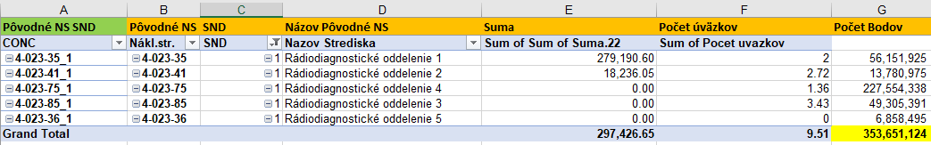
Špecifiká realokácie pre jednotlivé typy pracovísk – hárok SVLZ_body
Platí pre hárky:
  „SVLZ_body“ najmä pre odbornosť 023 rádiológia
Najprv treba mať hotovú alokáciu úväzkov v hárku „SVLZ“ a až následne v hárku „SVLZ_body “ aktualizovať 4 kontingenčné tabuľky a podľa počtu bodov rozrátavať
Netreba zadávať žiadne vstupné údaje
Treba si len dať pozor pri naťahovaní vzorcov, ktoré treba prispôsobiť počtu riadkov v kontingenčnej tabuľke
  Taktiež v stĺpci „G“ je treba si dať pozor aby ste nepremazali vzorec ktorý sčítava počet bodov (zvýraznené žltou)

Slide 28
Špecifiká realokácie pre jednotlivé typy pracovísk – Ambulantné hodiny
Platí pre hárok:
  „Ambulancia“
V stĺpci „G“ je potrebné zadať koľko ambulantných hodín za rok bolo na danom NS evidovaných
Tiež možno zohľadniť situácie keď ambulancia nebola otvorená počas celého roka a to manuálnou úpravou vzorcov v stĺpci „G“ a „H“
Ak je na jednom nákladovom stredisku evidovaných viac fyzických ambulancií, celkový počet ambulantných hodín v stĺpci „G“ môžeme sčítať aby sme to nemali zbytočne na veľa riadkov

Slide 29
Ďalšie vstupy pre správnu realokáciu (Konzultácie s lekármi)
Zistenia z prechádzajúcich bodov je potrebné overiť a prebrať s vedúcimi lekármi daných oddelení. Na základe vyššie uvedených podkladov a konzultácie s vedúcim pracoviska(primárom) sa určí, aká bude konečná hodnota alokovaného úväzku
Konzultácia je zásadná, keďže exporty dát zo systémov je potrebné konfrontovať s realitou na medicínskych pracoviskách
  Napr. ak pomocou realokácie určíme, že na COS potrebujeme 1 úväzok lekára, ale primár povie že 2 sály idú „nonstop“ zrejme bude treba revidovať vstupné dáta (napr. nedotiahnuté operačné protokoly, nezohľadnený faktor súčinnosti, atď.)
Ďalším vstupom pri rozhodovaní o rozsahu alokácií sú iste aj výška kalkulačných sadzieb, výkonových ukazovateľov, počet úväzkov a náklady na NS
Normatívy – tiež na zohľadnenie PZS, ak lekári musia byť prítomní na pracovisku aj napriek nižšiemu počtu výkonových ukazovateľov

Slide 30

Hárok „PIVOT“
Po finalizácii alokácií aktualizujeme v hárku „PIVOT“všetky kontingenčné tabuľky

Slide 31
Kontrola výpočtov a finalizácia realokácií

Slide 32
Realokácia - kontrola
Možnosť zamyslieť sa či realokácia bola realizovaná správne
Prehľad finálneho stavu po realokácií na danom NS
Prehľad čiastkových krokov na danom NS
V poslednom stĺpci možnosť skontrolovať koľko stojí jeden úväzok na rok
Je možné, že sa vyskytne situácia kedy na NS je pridelených (či už pôvodne alebo po realokácii) neadekvátne veľa/málo zdrojov

Slide 33
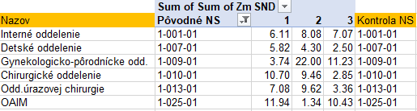
Finalizácia realokácií – úväzky
Pre prepočet nepriamych nákladov potrebujeme aj aktualizovanú tabuľku úväzkov na pracoviskách
  Aktualizujeme kontingenčnú tabuľku v záložke „Uvazky_Nove“
  Potiahneme vzorce pre názov NS a kontrolu voči pôvodnej úväzkovej tabuľke
  V hárku „Úväzky“ skontrolujeme v stĺpci „Kontrola Uvazky_Nove “, či v hárku „Uvazky_Nove“ nechýba nákladové stredisko prítomné v pôvodnej úväzkovej tabuľke
  Taktiež skontrolujeme či úväzky po realokácii majú správne hodnoty
    Napr. aby sa nestalo že po všetkých realokáciach z lôžkového oddelenia chirurgie nám na SNS1 ostalo 0.5 úväzku lekára

Slide 34
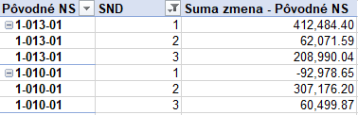

Finalizácia realokácií
Aktualizujeme kontingenčnú tabuľku v hárku „DRG okruh vstupy“
Posledná kontrola: suma obratov v hárku „Obraty_Vstup “ a v hárku „Obraty_Nove “ je totožná
  Celková suma sa nemení, menia sa iba sumy na jednotlivých NS
  Predpokladáme pritom, že odrátanie DRG nerelevantnej časť zmiešaných nákladových stredísk a alokácia nákladov na nepriame nákladové strediská prebehla už predtým ako úkon pred začiatkom realokácií

Slide 35
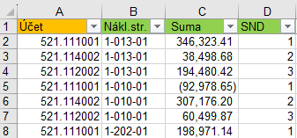
Finalizácia realokácií
Do hárku „Obraty_Nove“ skopírujeme pôvodný import účtovných obratov
V ďalšom kroku skopírujeme údaje z hárku „DRG okruh vstupy“ do hárku „Obraty_Nove“ (pod predtým skopírovaný pôvodný import účtovných obratov)
Následne potiahneme vzorec v stĺpci „A“, ktorý natiahne „fiktívne“ číslo účtu pre možnosť importu do SW na výpočet dávky
  „fiktívne“ číslo účtu si môžete v prípade potreby upraviť v hárku „Ucty_SND“

Slide 36
Ďakujeme za pozornosť

Slide 37

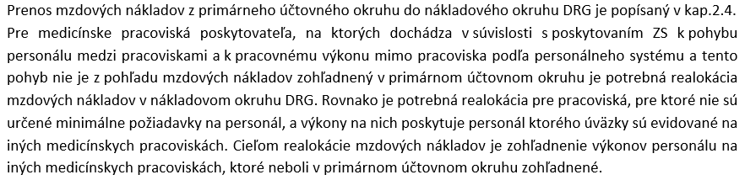
Realokácia – podľa kalkulačnej príručky 4.0

Slide 38
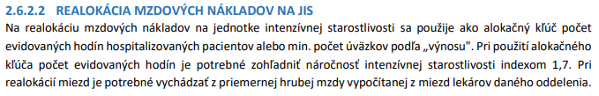
Realokácia JIS

Slide 39
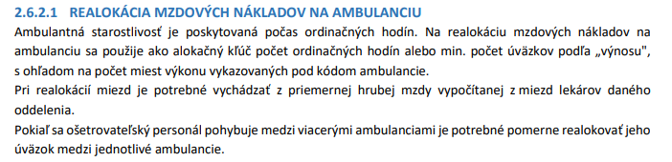
Realokácia Ambulancia

Slide 40
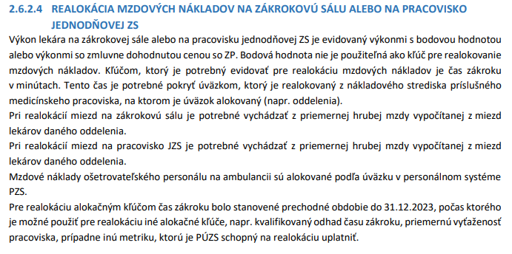
Realokácia JZS, zákoroková sála

Slide 41
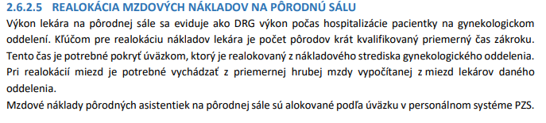
Realokácia Pôrodna sála

Slide 42
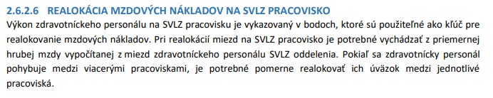
Realokácia SVLZ

Slide 43
Poznámky k zmenám

Slide 44
Zmeny v súbore Manual_Realokacia_20240229
Úprava počítania JIS
  Pridaná kontingenčná tabuľka v novom hárku „JIS pomoc“
  Tá nám dáva prehľad o tom koľko úväzkov ostáva na nákladových strediskách JIS pred realokáciou
  Úprava vzorcov v hárku JIS (stĺpce G až J)
Oprava vzorca v hárku „Ambulancia“ v stĺpci „E“ (zmena z VLOOKUP na SUMIF)
Oprava vzorcov v alokačných hárkoch v stĺpci „E“ (kozmetická zmena vo vzorci SUMIF)

Slide 45
Zmeny v súbore Manual_Realokacia_20240416
V hárku JZS úprava vzorca v stĺpci „P“
  Správne sa teraz vzorec odvoláva na stĺpec „K“ „Zmena úväzkov Pôvodné NS“
V „oranžových“ hárkoch bol upravený vzorec v stĺpci „L“ nasledovne: „=IF(K2<=0,K2/F2*E2,-Q2) “
  V staršej verzii dokumentu by v prípade, že by v stĺpci „K“ bola nula, vznikla tzv. „circular reference“
Poznámky k pojmom:
  Fond prac. času (minúty/rok): predstavuje ekvivalent počtu minút, ktoré strávi na pracovisku na danom PZS jeden pracovník za jeden rok (resp. Ekvivalent 1 FTE)
    Relevantné pre stĺpec „H” záložiek „OP_Anest”, „JZS”, „Porodna_sala”
    Analogicky pre hodiny namiesto minút v stĺpci „H”, nazvanom „Počet pracovných hodín/rok” v záložke „Ambulancia”
  Stĺpec „J“ „Potrebný počet úväzkov“ v svetlooranžových záložkách predstavuje počet úväzkov trvajúcich jeden kalendárny rok (resp. potrebný počet FTE na danom pracovisku)

